Slide 1



Apresentação de TCC 2021
TecSell
Eliel Nunes Pinto
João Rodrigues Parra
Miriã Rodrigues Parra

Slide 2
Sumário
Introdução ao Projeto
Descrição do Problema
Solução Proposta
Objetivos
Linguagens e Tecnologias
Banco de dados
Telas e Funcionalidades do Projeto
Custo do Projeto
Conclusão

Slide 3

Sobre nós
Introdução
Plataforma de classificados de nicho C2C
A TecSell traz consigo a função de hospedar anúncios relacionados a eletrônicos novos e seminovos, garantindo que o comprador e o vendedor tenham total controle em suas transações, decidindo juntos a melhor forma de fechar negócio.
Nosso objetivo é que o comprador encontre o produto desejado de maneira rápida, fácil, econômica e eficiente.

Slide 4



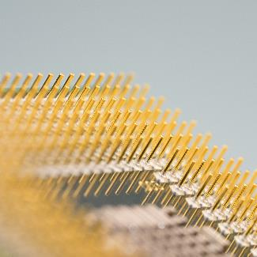

Descrição do Problema
Preço
Aula Online
Home Office
Procura
Falta
Aumento do Dólar durante a pandemia de Covid-19.
Escolas aderiram ao ensino virtual.
Várias empresas optaram por aderir o Home Office.
Aumento da procura de eletrônicos em todo o país.
Falta de estoque dos eletrônicos nas Lojas.

Slide 5

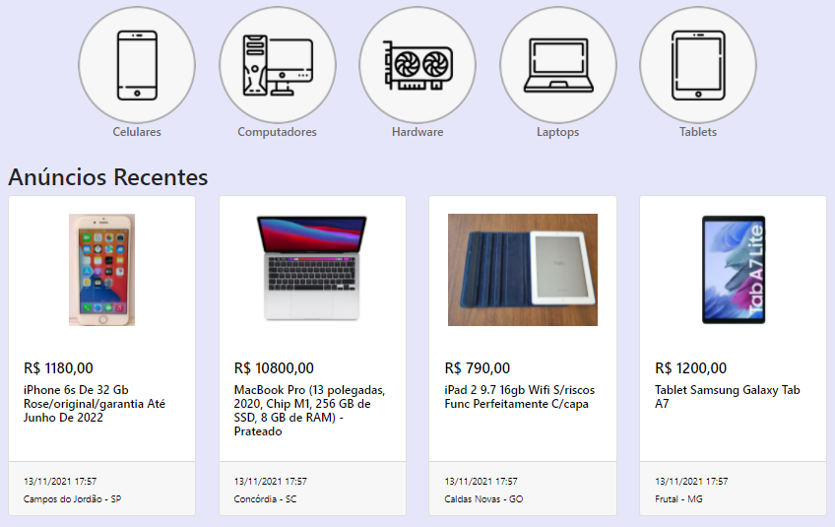
Solução Proposta
TecSell: um site de classificados voltado ao nicho de eletrônicos.
Comprador e vendedor têm total controle em suas transações, decidindo juntos a melhor forma de fechar negócio.
Rapidez para anunciar ou buscar produtos.
Funcionalidades modernas.
Nem sempre será possível comprar um aparelho novo, uma das alternativas é buscar um modelo no mercado de usados.

Slide 6



Objetivos
Qual é o resultado esperado pelos integrantes do grupo?
Conectividade
Consumo
Eficiência
Conectamos pessoas para que elas possam comprar e vender de forma fácil e rápida.
Estimular uma cultura de consumo consciente. Diminuição do descarte de recursos eletrônicos.
Um sistema de nicho concentrado possibilitará assertividade e eficiência nas buscas.

Slide 7
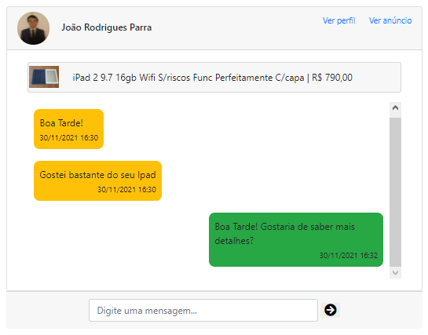
Objetivos
TecSell
Características
Sistema de nicho focado em apenas cinco categorias de eletrônicos: Laptops, Celulares, Computadores, Tablets e Hardware.
Modelo de negócio C2C: Comprador e vendedor tem total controle em suas transações, decidindo juntos a melhor forma de fechar negócio.
Relação de filtros dinâmico, especializado e centralizado. Nada de buscas desconexas ou demoradas, você vai direto ao ponto.

Slide 8


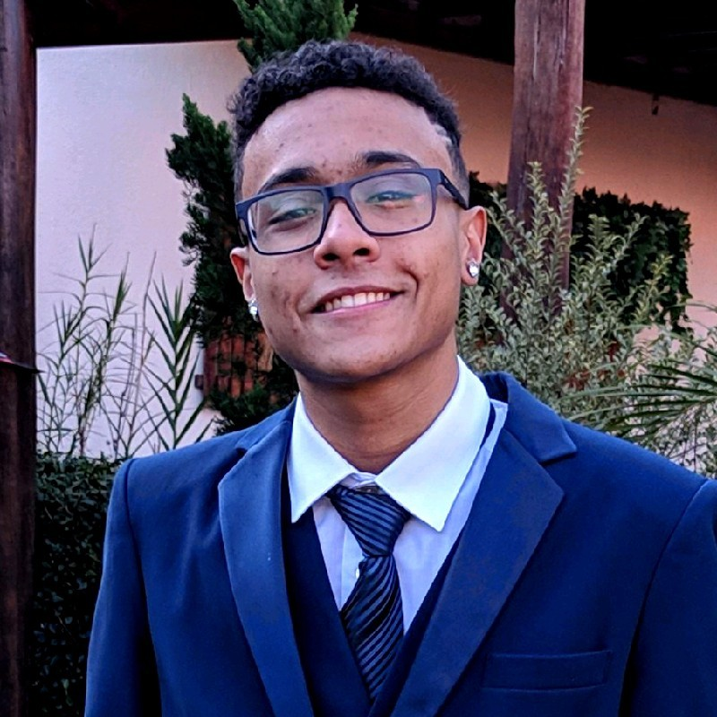
Equipe - Linguagens de Programação e Tecnologias
João Parra
Miriã Parra
Eliel Nunes
Front-end
Banco de Dados
Back-end
HTML, CSS, JavaScript, Jquery, Bootstrap
SQL
PHP

Slide 9
Banco de Dados
TecSell

Slide 10
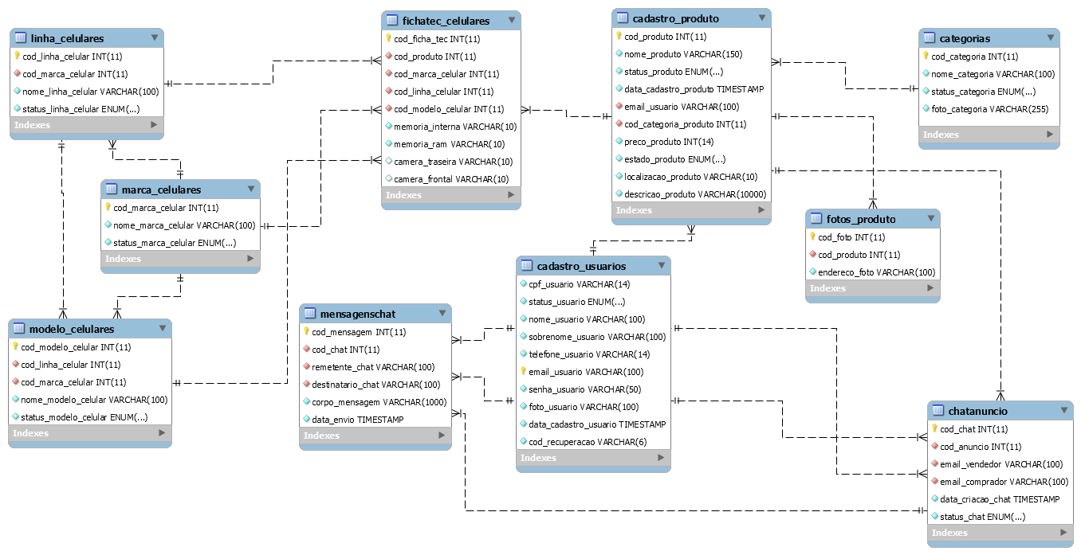

Slide 11
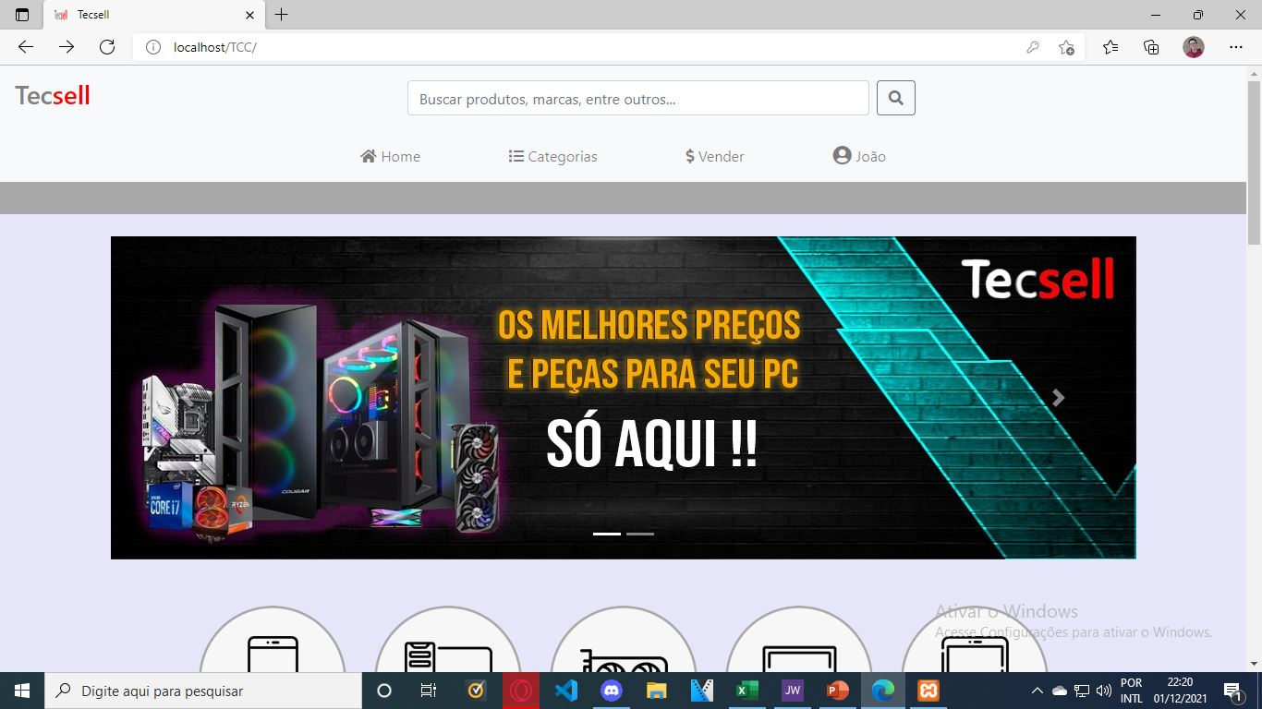
Exibir as telas do Projeto

Slide 12
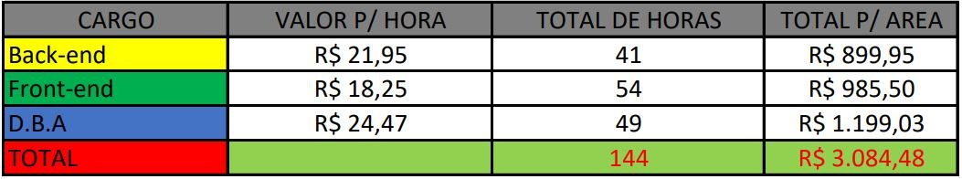
Custo do Projeto

Slide 13
Conclusão
Motivo do Tema
Desafios do desenvolvimento
Finalização e agradecimentos

